Slide 1
Военно – патриотический клуб «Русь»
Тема занятия:
Основы стрельбы из пневматической винтовки
(из положения лежа без упора)

Slide 2
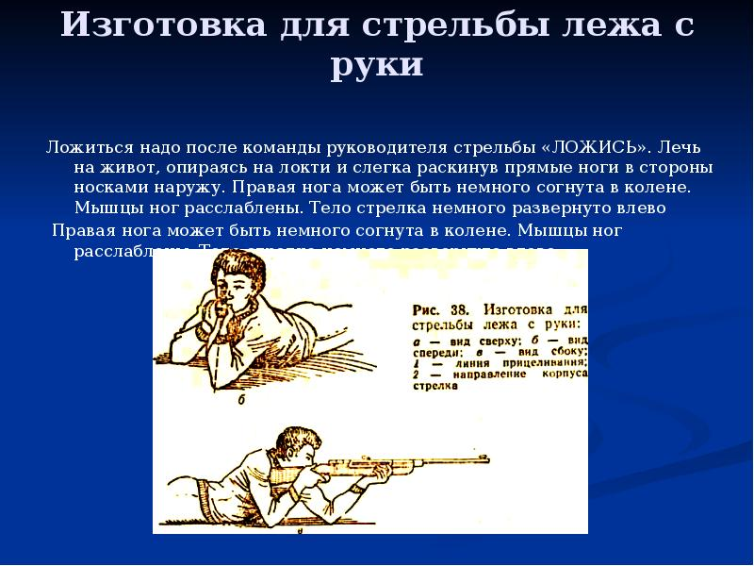

Slide 3
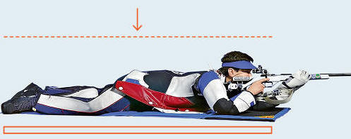
Положение тела

Slide 4
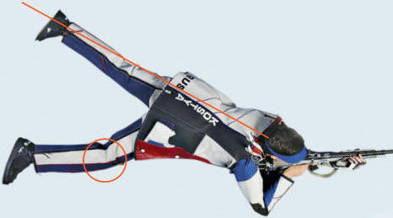

Slide 5
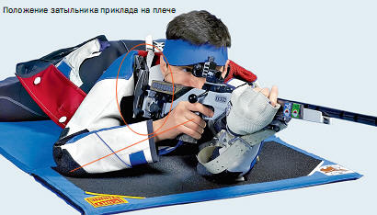

Slide 6
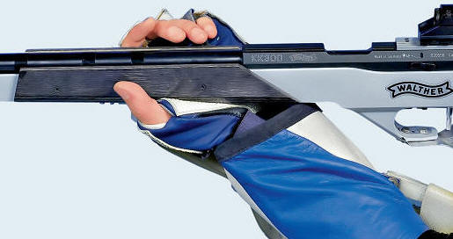

Slide 7
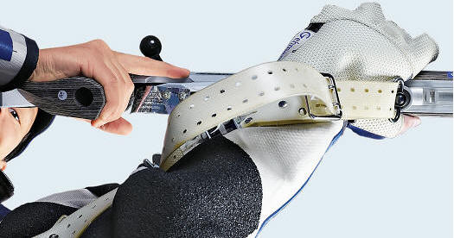

Slide 8
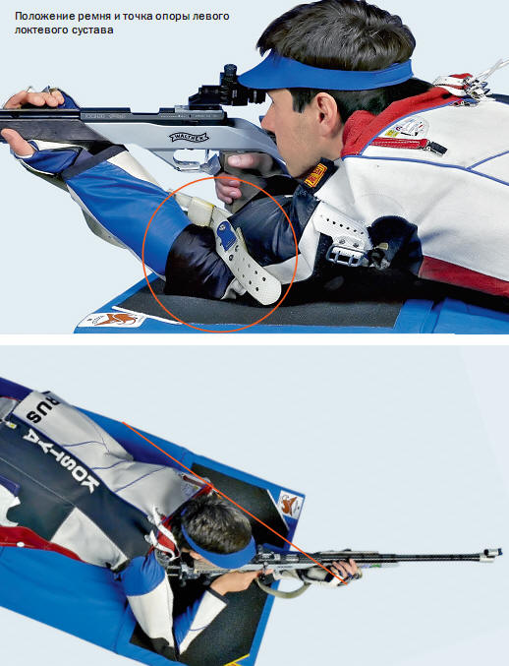

Slide 10
